Slide 1
Cómo identificar noticias falsas
Bentzen, N. (19 de Febrero de 2019). Cómo detectar que una noticia es falsa. Obtenido de Servicio de Estudios del Parlamento Europeo: https://www.europarl.europa.eu/RegData/etudes/ATAG/2017/599386/EPRS_ATA(2017)599386_ES.pdf
Consejo de Redacción. (26 de Abril de 2018). Tips para detectar noticias falsas en Internet. Obtenido de https://consejoderedaccion.org/formacion/tips-para-detectar-noticias-falsas-en-internet-2
Gragnani, J. (18 de Septiembre de 2018). Guía básica para identificar noticias falsas (antes de mandarlas a tus grupos de WhatsApp). Obtenido de BBC News Brasil: https://www.bbc.com/mundo/noticias-45561204

Slide 2
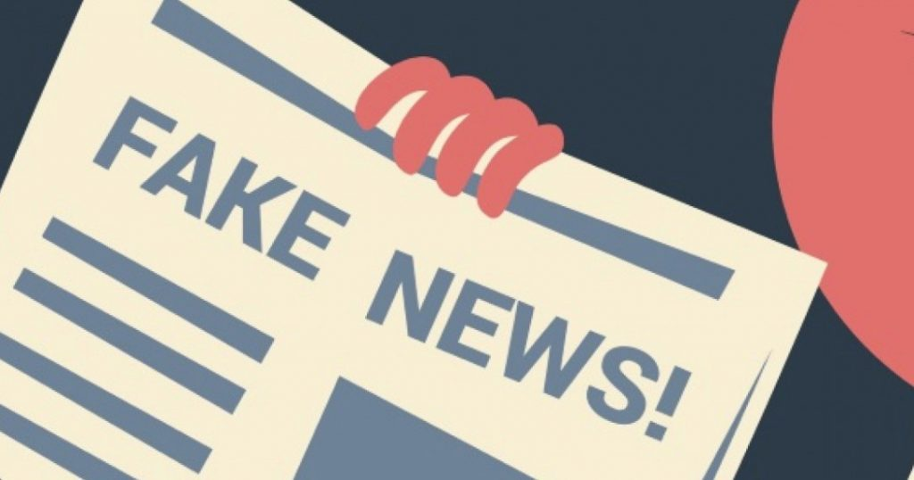
Introducción
El tráfico de información en internet es inmenso, las redes sociales y sus herramientas han facilitado la difusión de historias falsas, 6 de cada 10 noticias compartidas en redes sociales si siquiera han sido leídas por el usuario que las compartió. A menudo, se utilizan emociones para captar la atención y aumentar las visitas, incluso a personas jóvenes y expertas se les complica distinguir entre noticias verídicas y falsas, a continuación las recomendaciones para identificar las fake news.

Slide 3
Comprueba el contenido
¿Son precisos los datos y hechos? ¿El artículo es imparcial? Los medios de comunicación confiables publican sus opiniones en su respectiva sección de artículos de opinión, no en la sección de noticias. Puedes hacer una búsqueda inversa de las imágenes para saber si estas proceden de otro lugar. En caso de audios, puedes buscar las palabras clave en Google para ver si la noticia ha sido cubierta por un medio confiable.

Slide 4
Comprueba el medio de comunicación
¿Lo conoces’, ¿tiene una URL extraña? Revisa en la sección “Sobre nosotros” ¿Quién está detrás? ¿Quién lo financia? Revisa lo que dicen otros medios fiables.
Las páginas diseñadas para difundir fake news suelen tener un diseño y plataforma poco profesional. Faltas ortográficas, fotos de baja calidad y publicidad engañosa confirman la incoherencia de la información.

Slide 5
Comprueba el autor
¿Existe el autor? Los periodistas reconocidos tienen una largo historial. Busca en Google quien es el autor y para que medios trabaja. Si el autor es falso, probablemente todo lo demás lo es.

Slide 6
Comprueba las fuentes
¿Se utilizan fuentes confiables? (de medios reconocidos), ¿los expertos citados realmente son especialistas? Si el artículo se basa en fuentes anónimas, probablemente sea falso. Si utiliza números la publicación, búscalos tú mismo para ver si tienen sentido.

Slide 7
Piensa antes de compartir
La historia puede que sea una distorsión de una historia real, podría ser una historia antigua o incluso una sátira. El titular podría estar diseñado para generar emociones fuertes. Los titulares falsos suelen utilizar Mayúsculas En Cada Palabra y Signos de Exclamación!! Si el contenido es real, los medios fiables le darán cobertura. Si alguien te mandó una noticia, pregúntale quien la recibió, si confía en esa persona y si logró verificar alguna información.

Slide 8
Cuestiona tus propias ideas preconcebidas
Mantén la cabeza fría, a veces las historias son demasiado buenas o entretenidas para ser verdad, compra con fuentes confiables.

Slide 9
Únete a los cazadores de mitos
Mantente al día de los últimos trucos y engaños que se utilizan para difundir información falsa. Denuncia las noticias falsas y cuéntaselo a tus amigos.

